Slide 1
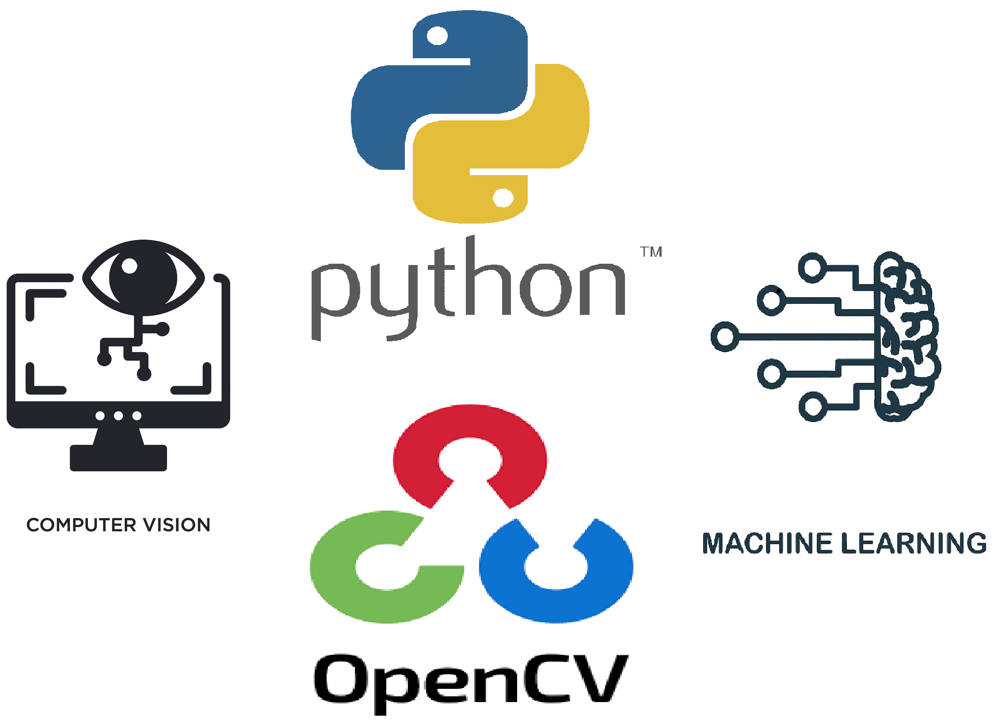
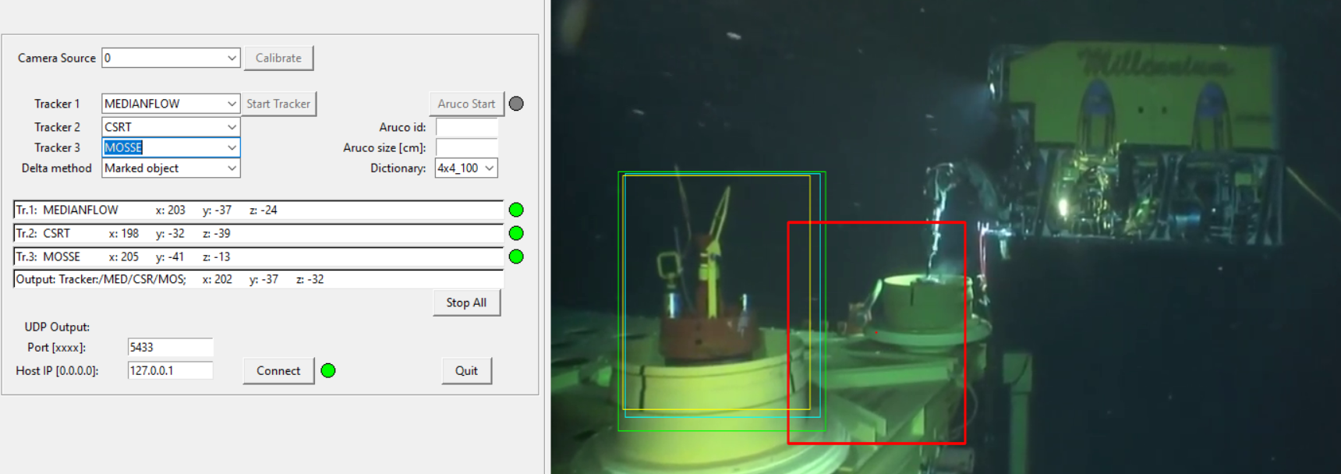
ESTIMERING AV POSISJONSENDRING VED COMPUTER VISION
Bjørnar Årvik, Jan Steinar Stuvik, Eirik Holme Grutle
BO22EH-01
Fakultetet for ingeniør- og naturvitenskap
Institutt for datateknologi, elektroteknologi og realfag
Problemstilling:
Lage en programvare som ved bruk av «computer-vision» kan oppfatte et objekt som igjen kan brukes for å tolke forflytning i vertikal-, horisontal- og dybde-retning i bildet fra ett enkelt kamera på en​ ROV. Dette skal da kunne brukes i regulator for posisjonering av en ROV.
Teknologi:
Computer vision
Maskinlæring
Python
Tkinter
OpenCV
AruCo
Resultat:
Utviklet et grafisk brukergrensesnitt i Python, med «Computer Vision»-metoder fra OpenCV.
Mulighet for kombinering av forskjellige «tracking» algoritmer.
Sender ut kameraets posisjonsendring i forhold til et markert objekt, for å regulere ROV-ens posisjon.

